Slide 1


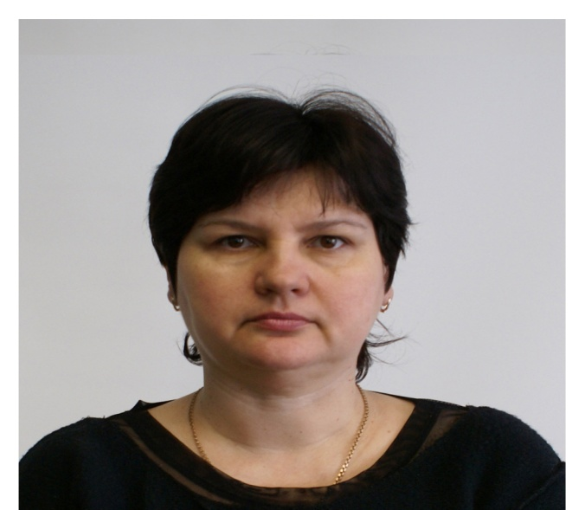
Портфолио
Преподавателя ГАОУ СПО «ОИК» Рагузиной Виктории Григорьевны

Slide 2

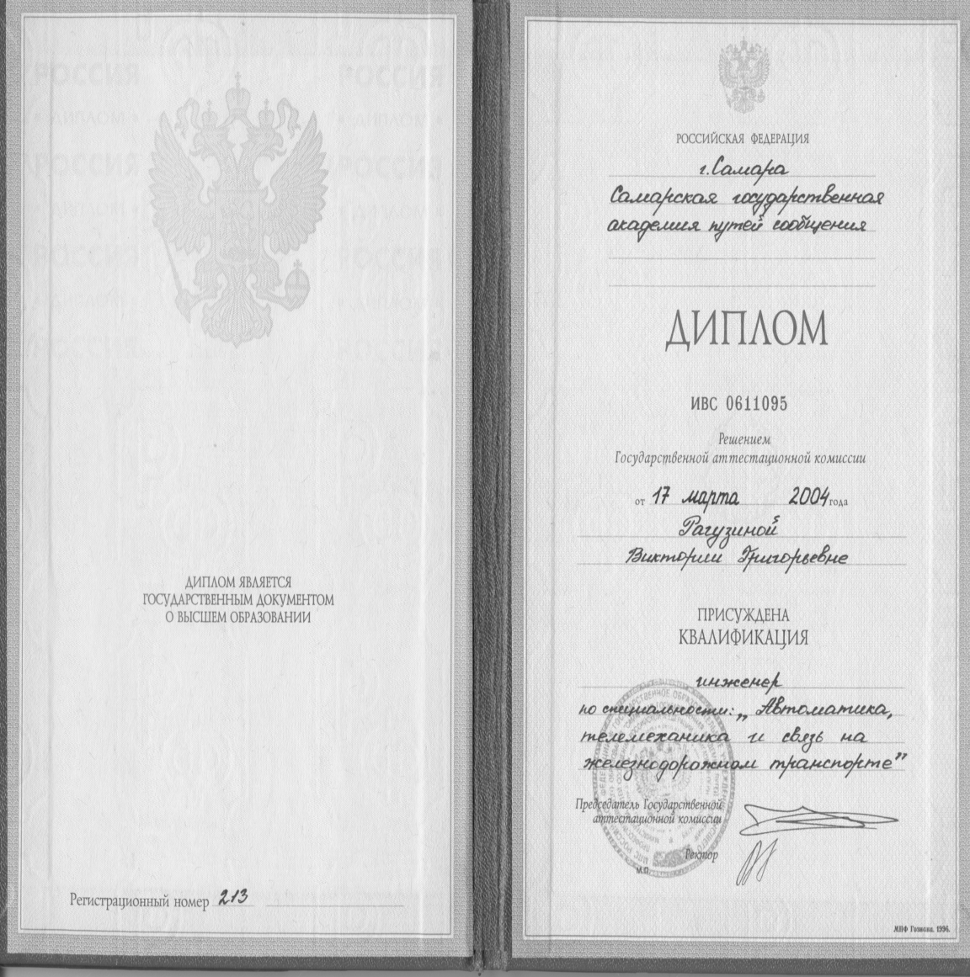
Портфолио
Дата рождения: 30 июля 1969г.
Преподаватель ГАОУ СПО «ОИК» 2003г..
Продолжаю работать
Образование: Высшее
Квалификация: инженер
Рагузина Виктория Григорьевна
E- mail: vraguzina@bk.ru

Slide 3
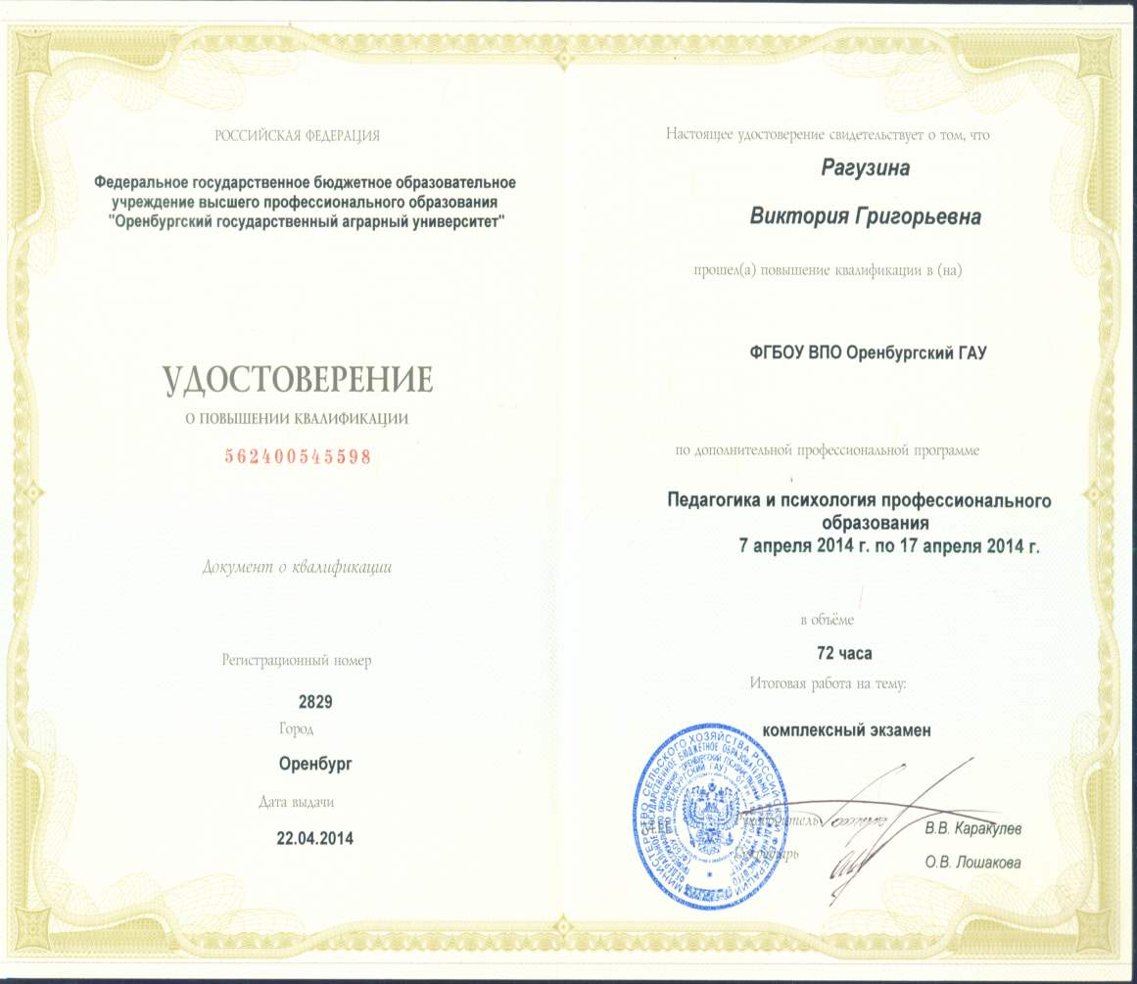
ПОВЫШЕНИЕ КВАЛИФИКАЦИИ
Педагогика и психология профессионального образования 22.04.2014г.

Slide 4

Создание мультимедийных уроков
Использование ресурсов Сети
Педагогическая
деятельность
Подготовка классных часов
Создание
электронных
УМК
Участие в профессиональных конкурсах

Slide 5
Педагогическое кредо
Основные личные педагогические ценности
доверие
Справедли-
вость
Уравнове-
шенность
Знание
предмета

Slide 6



Педагогические цели и задачи
1
2
3
Повышать свой педагогический уровень
Стимулировать познавательную активность обучающихся
Пополнять свою методическую копилку, участвовать в методической работе

Slide 7



Используемые педагогические методики
Индивидуальная
Групповая
Блочный метод

Slide 8

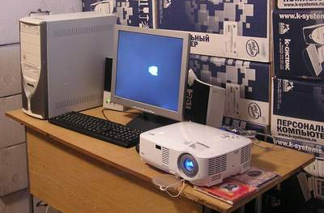
Используемые педагогические технологии
Информационные
технологии
Конспекты, карточки,
Тесты.
Обучение навыкам
практической деятельности

Slide 9
Использование ИКТ в процессе обучения
Мультимедиа-уроки
Методическая поддержка
Воспитательная работа

Slide 10
Участие обучающихся в конкурсах
2014г.- участие в международной конференции доклад «Телефонная сеть общего пользования (ТфОП) или мобильная сеть?» Гусев А.А., Волков К.Н. гр.4 Св Руководитель Рагузина В.Г. доклад «Телефонная сеть общего пользования (ТфОП) или мобильная сеть?» Гусев А.А., Волков К.Н. гр.4 Св

Slide 11
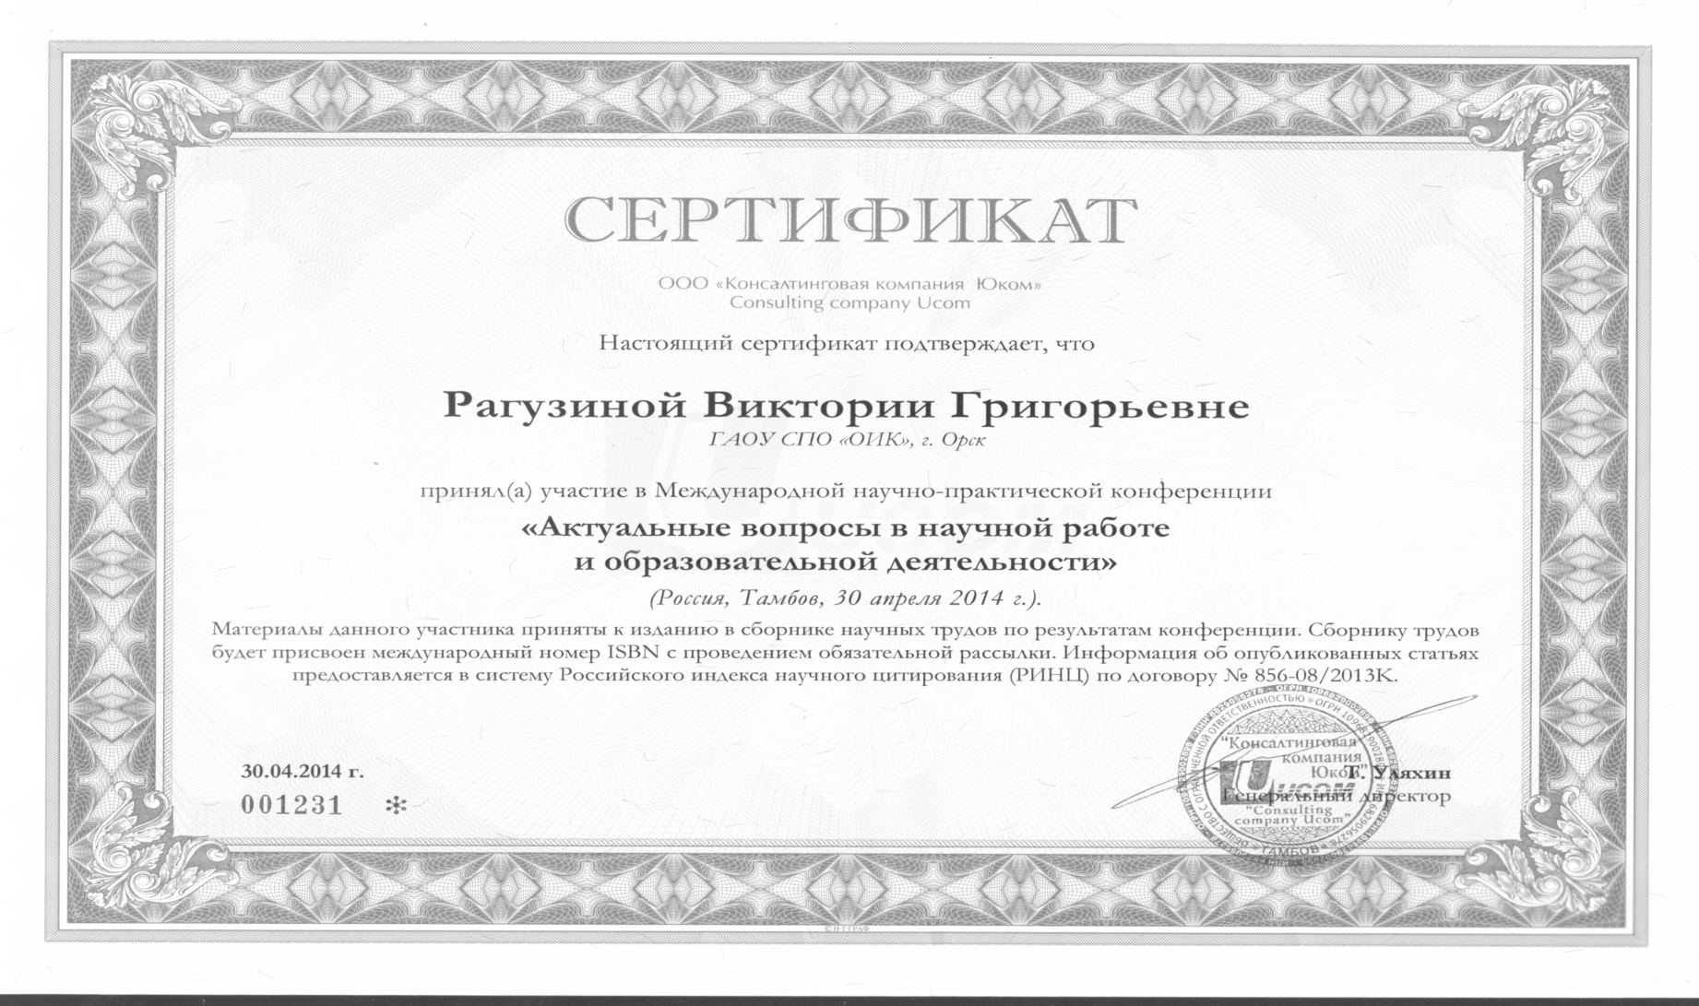
Участие обучающихся в конкурсах

Slide 12
Участие обучающихся в конкурсах
2014 год – участие в VII региональной студенческой научно-практической конференции «Исследовательская деятельность как основа развития творческого потенциала» Горбенко А. гр. 3Св Электронное учебное пособие по выполнению лабораторных работ по дисциплине ОП. 02 «Электронная техника» для студентов 2 курса для специальности: 210723 «Сети связи и системы коммуникации»

Slide 13



Учебно-воспитательная работа
Классные часы
Мультимедийные
презентации
Моя малая Родина
Международный день толерантности
Каков человек, такова его и речь
Международный день прав человека
Что выбираешь ты, новое поколение

Slide 14

Разработанные рабочие учебные программы
Программа экзамена (квалификационных) комплект контрольно-оценочных средств по профессиональному модулю ПМ 03.Организация и выполнение работ по монтажу и наладке электрооборудования промышленных и гражданских зданий основной профессиональной образовательной программы по специальности СПО 270843 монтаж, наладка и эксплуатация электрооборудования промышленных и гражданских зданий
Программа учебной и производственной практики 270843 Монтаж, наладка и эксплуатация электрооборудования промышленных и гражданских зданий и рабочей программы профессионального модуля ПМ. 03

Slide 15
Разработанные рабочие учебные программы
Программа учебной и производственной практики 270843 Монтаж, наладка и эксплуатация электрооборудования промышленных и гражданских зданий и рабочей программы профессионального модуля ПМ. 03
Программа текущего контроля и промежуточной аттестации по дисциплине ОП. 03 Электротехника и электроника для специальности 150402 «Металлургия цветных металлов»

Slide 16
Разработанные рабочие учебные программы
Программа текущего контроля и промежуточной аттестации по дисциплине ОП. 03 Электротехника и электроника для специальности 190631 «Техническое обслуживание и ремонт автомобильного транспорта»
Программа текущего контроля и промежуточной аттестации по дисциплине ОП. 02 «Электронная техника» для специальности 210406 «Сети связи и системы коммутации»

Slide 17
Разработанные рабочие учебные программы
Программа текущего контроля и промежуточной аттестации по ПМ.02 Организация и выполнение работ по монтажу и наладке электрооборудования промышленных и гражданских зданий
Программа учебной практики для специальности 11.02.11. Сети связи и системы коммутации углубленной подготовки «Специалист по телекоммуникациям» профессионального модуля ПМ 06. Конвергенция технологий и сервисов телекоммуникационных систем и информационно-коммуникационных сетей связи

Slide 18
Разработанные рабочие учебные программы
МДК 02.03 Наладка электрооборудования Программа текущего контроля и промежуточной аттестации по ПМ.02 Организация и выполнение работ по монтажу и наладке электрооборудования промышленных и гражданских зданий МДК 02.01 Монтаж электрооборудования промышленных и гражданских зданий
Методические указания для выполнения домашней контрольной работы для студентов заочного отделения по профессиональному модулю ПМ 03.Организация и выполнение работ по монтажу и наладке электрооборудования промышленных и гражданских зданий основной профессиональной образовательной программы по специальности СПО 270843 монтаж, наладка и эксплуатация электрооборудования промышленных и гражданских зданий

Slide 19
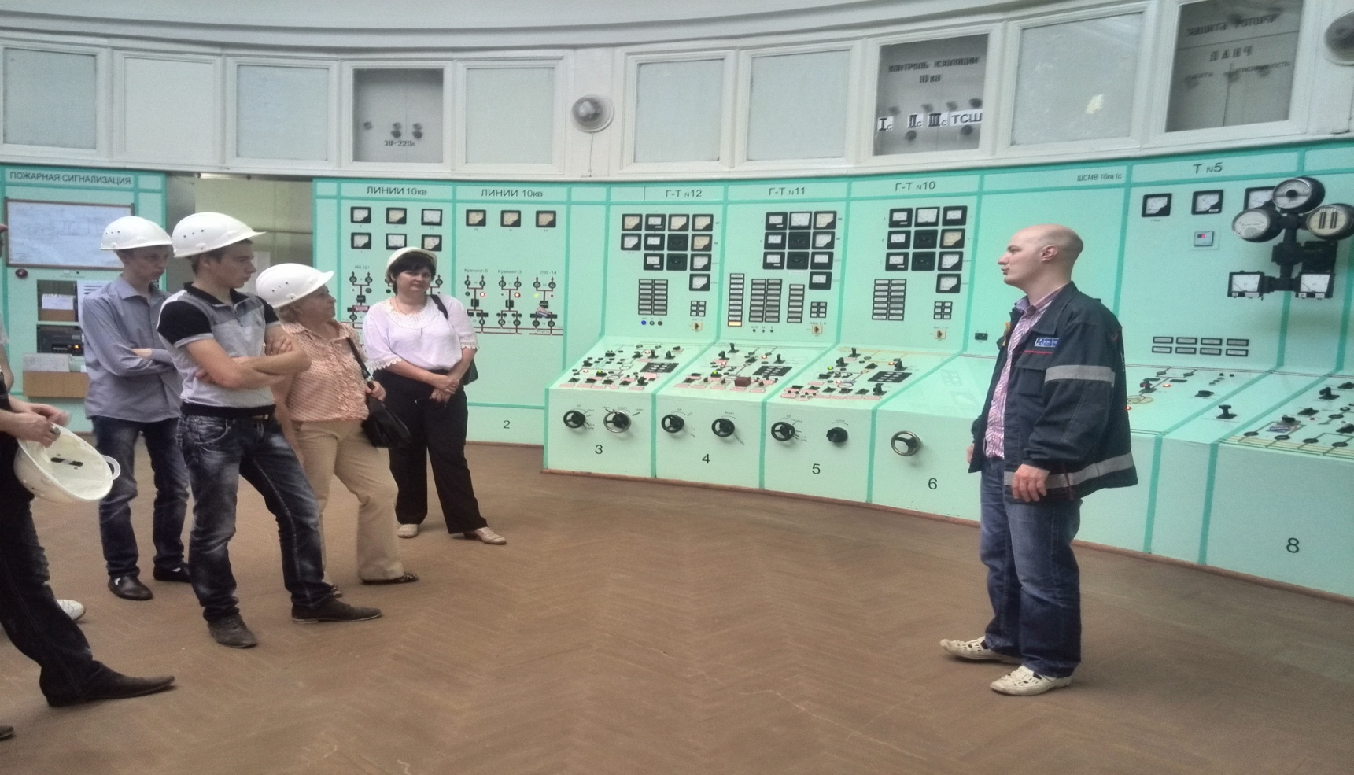

НЕДЕЛЯ СПЕЦИАЛЬНОСТИ

Slide 20
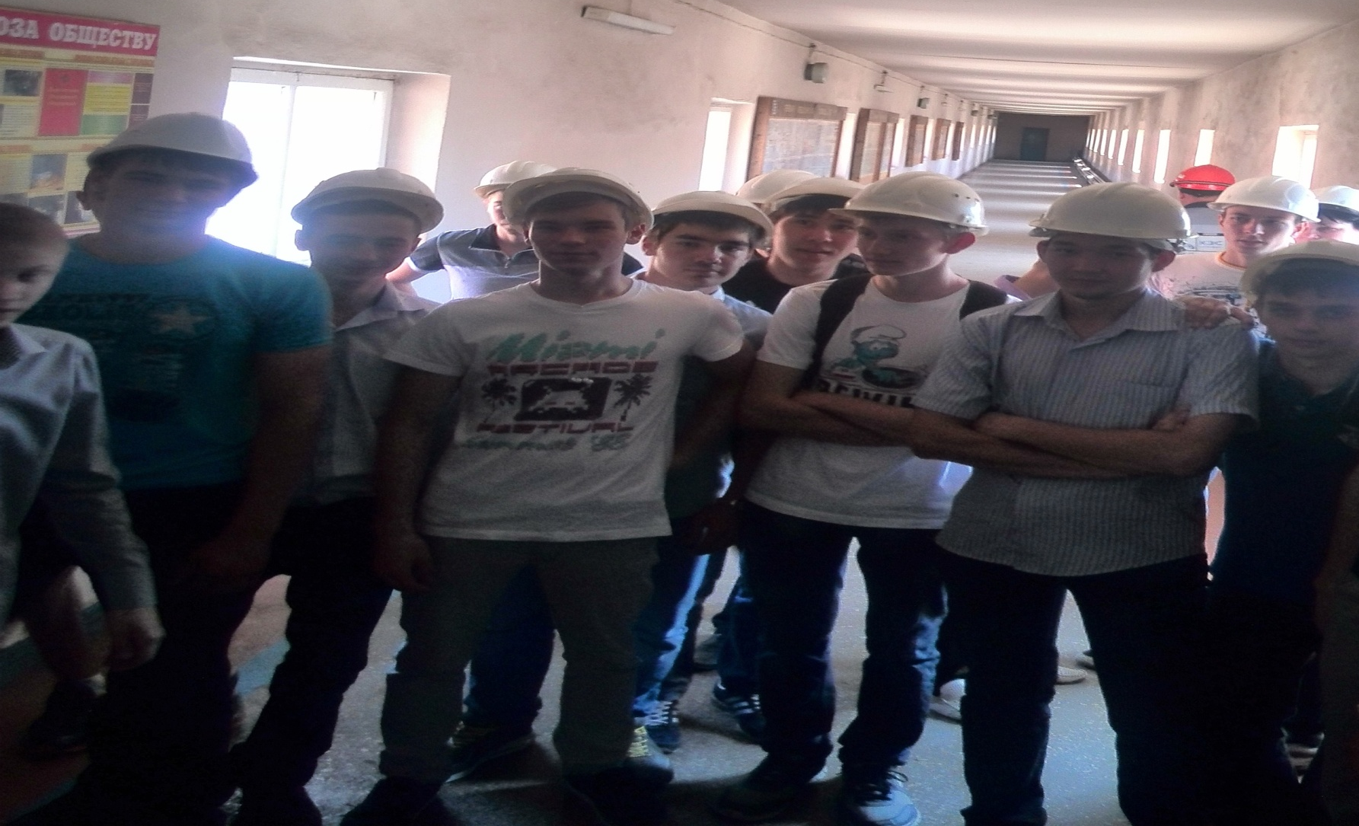
НЕДЕЛЯ СПЕЦИАЛЬНОСТИ

Slide 21
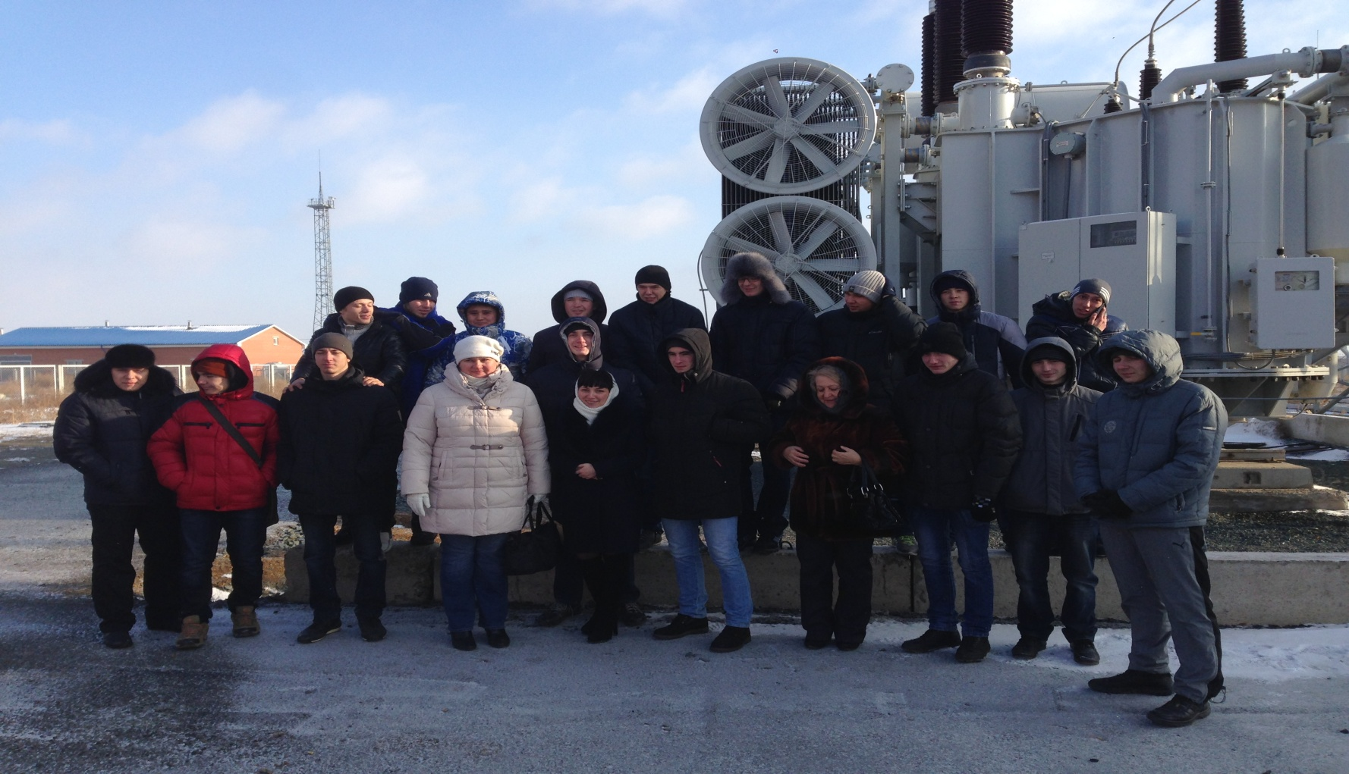
НЕДЕЛЯ СПЕЦИАЛЬНОСТИ

Slide 22

Нормативные документы, используемые в работе
ЗАКОН «ОБ ОБРАЗОВАНИИ РФ»
ФЕДЕРАЛЬНЫЙ ГОСУДАРСТВЕННЫЙ ОБРАЗОВАТЕЛЬНЫЙ СТАНДАРТ
СРЕДНЕГО ПРОФЕССИОНАЛЬНОГО ОБРАЗОВАНИЯ
УЧЕБНЫЙ ПЛАН
Title
РАБОЧИЕ УЧЕБНЫЕ ПРОГРАММЫ
ТЕМАТИЧЕСКИЕ ПЛАНЫ

Slide 23
Награды и грамоты
Почетная грамота Министерства Образования и науки РФ (приказ от 6 апреля 2011Г. №289/ к-п).

Slide 24

Награды и грамоты

Slide 25

Награды и грамоты

Slide 26
Награды и грамоты
Грамота за участие в VII региональной студенческой научно-практической конференции «Исследовательская деятельность как основа развития творческого потенциала»

Slide 27

Награды и грамоты
VII Региональная студенческая НПК

Slide 28

Награды и грамоты
2 место в смотре конкурсе г.Москва

Slide 29

Благодарность
Профильная смена «Я - гражданин России

